Slide 1

GÖRÜNTÜ İŞLEME YÖNTEMLERİ KULLANILARAK KİRAZ MEYVESİNİN SINIFLANDIRILMASI
02200201011 HABİB ŞAKO

Slide 2
GİRİŞ
Kiraz dünyada geniş bir yayılım göstermektedir. Ancak dünyada en çok kiraz üreten ilk 6 ülke arasında Türkiye %35’lik pay ile birinci sıradadır. Küreselleşen dünyada ürünlerin kalitesinin belirlenmesi ve tasnif edilmesi ticaretin en önemli unsurlarından biridir. Sebze ve meyveleri kalite ve özelliklerine göre sınıflandırma işlemi genellikle işçiler tarafından el ve göz ile yapılmaktadır. Bu yüzden bir standardın sağlanması zorlaşmaktadır. Yapılan bu çalışmada görüntü işleme yöntemleri kullanılarak kiraz meyvesinin boyutlarına göre sınıflandırılması amaçlanmıştır.

Slide 3
MATEYAL VE METOT
2014-2018 yılları arası kiraz üretimi incelendiğinde, beş yıllık üretim ortalaması 570 bin ton olan Türkiye’nin dünya liderliğini aldığı, ikinci sırada ise 333 bin ton üretim ile ABD’nin ülkemizi takip ettiği görülmektedir.
Türkiye 2018 yılında 84.087 ha ile toplam dünya kiraz alanının %19’unu ve 639.564 ton ile de toplam dünya kiraz üretiminin %25’ini oluşturarak Dünya Liderliğini sürdürmektedir.

Slide 4
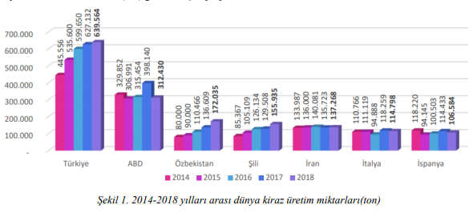

Slide 5
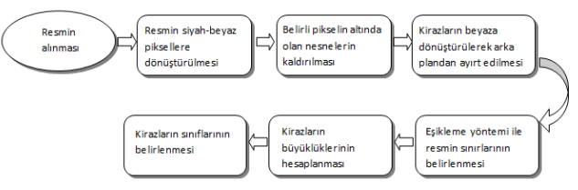

Slide 6
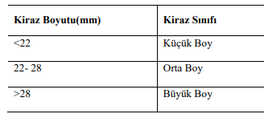
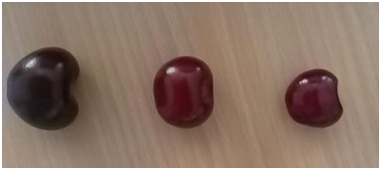
KİRAZLARI SINIFLANDIRMA

Slide 7
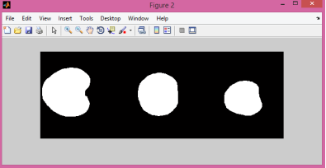
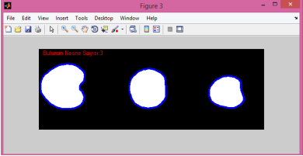
İşlenmiş olarak sisteme yüklenen resim siyah- beyaz piksellere dönüştürülmektedir. Resmin siyah-beyaz piksellere yani binary moda dönüştürülmesi iki aşamada gerçekleşmektedir. İlk aşamada resmin arka planı beyaza kirazlar ise siyaha dönüştürülmektedir. İkinci aşamada ise binary moddaki resim Matlab bwboundaries komutu ile ters çevrilerek arka plan siyaha sınıflandırılacak olan kirazlar beyaza dönüştürülmektedir.
Resim siyah-beyaz piksellere dönüştürülüp ters çevirme işlemi uygulandıktan sonra resimde bulunan belirli boyutun altındaki gürültü olarak tabir edilen nesneler Matlab bwareaopen komutu ile kaldırılmıştır. Daha sonra program tarafından tespit edilen kirazların sınırları eşikleme yöntemi kullanılarak mavi renk ile belirlenmiş ve resimde bulunan nesne sayısı ekrana yansıtılmıştır.

Slide 8
SONUÇ
Yapılan çalışmada, kiraz meyvesinin uluslararası standartlara uygun olarak tasnif edilmesi sağlanacak ve ülke ekonomisine katkısı dahada arttırılacaktır. Çalışmada kiraz meyvesinin referans boyut değerleri isteğe göre değiştirilerek farklı boyutlarda sınıflama işlemleri de gerçekleştirilebilmektedir. Ayrıca kiraz meyvesinin sınıflandırılması için uygulanan algoritma ve filtreleme yöntemleri farklı meyvelerin sınıflandırılmasında da kullanılabilmektedir. Bu amaçla farklı meyvelere ait boyut bilgileri sisteme girilerek farklı meyvelerinde sınıflandırılması sağlanabilmektedir.
Yapılan çalışma ile farklı büyüklükteki meyveler sistem tarafından başarılı bir şekilde değerlendirilerek sınıflandırılmıştır. Bu sayede kalite ve pazarlama için önemli bir etken olan sınıflandırma işlemi gerçekleştirilmiştir.

Slide 9
KAYNAKÇA
Avrupa Bilim ve Teknoloji Dergisi Özel Sayı, S. 108-112, Eylül 2020, September 2020, Görüntü İşleme Yöntemleri Kullanılarak Kiraz Meyvesinin Sınıflandırılması

